Slide 1
Муниципальное дошкольное образовательное учреждение
№ 21 «Ласточка» ЯМР
«Использование нейропсихологических игр и упражнений
в работе с детьми младшего дошкольного возраста и родителями»
Птицына Екатерина Анатольевна
педагог-психолог
2023 – 2024 учебный год

Slide 2
АКТУАЛЬНОСТЬ
Дети с синдромом дефицита внимания и гиперактивностью
Дети с задержкой психического развития
Дети с тяжёлыми
нарушениями речи
Дети с нарушением эмоционально-волевой сферы

Slide 3
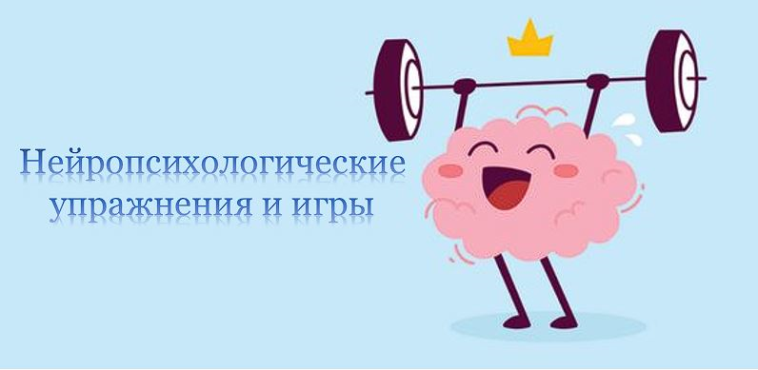
ДЫХАТЕЛЬНАЯ ГИМНАСТИКА
Тренажёр «Времена года»
НЕЙРОПСИХОЛОГИЕ ИГРЫ
- это комплекс упражнений и приемов, направленных на активацию естественных механизмов работы мозга через выполнение физических движений.
Цель: Продолжать тренировать навыки правильного артикуляционного дыхания; учить согласовывать движения рук с дыхательными движениями грудной клетки; формировать углубленный выдох.
Материал:
Для игры необходимы 4 пластиковые бутылки. В пластиковых бутылках проделывают дырочки.
Внутрь насыпаются конфетти, мелко нарезанный пенопласт, вырезанные из цветной бумаги листья, бабочки и цветы. В пробке проделывают отверстие и вставляют дыхательные трубочки.
Правила игры:
Начинает дуть первым тот,
у кого содержимое бутылки соответствует ответу загадки (зима, весна, лето, осень).
ЦЕЛЬ НЕЙРОПСИХОЛОГИХ ИГР:
активизация различных отделов коры головного мозга, ее больших полушарий

Slide 4
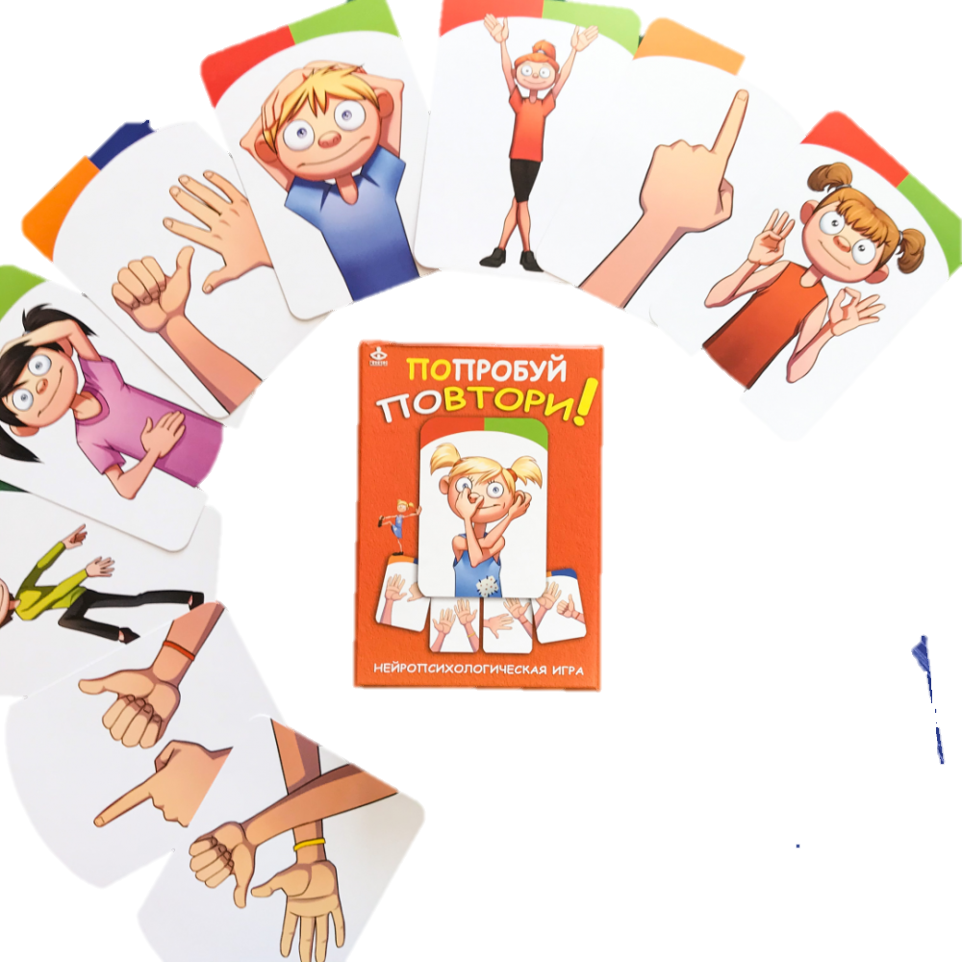
Нейропсихологические игры и упражнения направлены :
Развитие концентрации и внимания, координации, умения чувствовать своё тело
Развитие памяти, мелкой и общей моторики, умения ориентироваться в пространстве
Развитие гармоничного взаимодействия полушарий, эмоциональной устойчивости
Активизация речи

Slide 5
ВИДЫ НЕЙРОПСИХОЛОГИЧЕСКИХ ИГР И УПРАЖНЕНИЙ
Дыхательные
упражнения
Игры-растяжки
Кинезиологические упражнения
Глазодвигательные
упражнения
Упражнения для артикуляционного аппарата
Упражнения для развития мелкой моторики рук
Упражнения для развития коммуникативной и когнитивной сферы
Релаксационные упражнения

Slide 6
УПРАЖНЕНИЕ «Звёздочки»
Руки вытянуты перед собой. Одна сжата в кулак, вторая – пальцы расставлены\ в стороны. Ритмическая смена позиций (звёздочки зажглись и погасли)
Звёздочки зажглись
Звёздочки погасли
Мигающие звёздочки

Slide 7
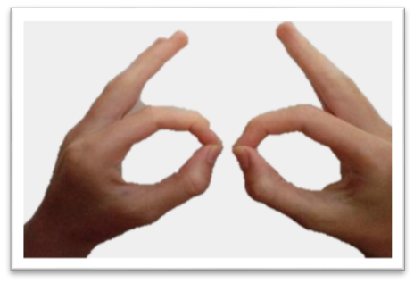
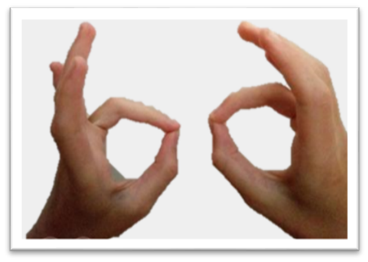
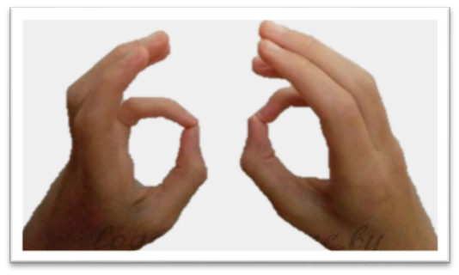
УПРАЖНЕНИЕ «Колечко»
1. Поочерёдно перебирать пальцы рук, соединяя в кольцо большой палец и последовательно – указательный, средний, безымянный и мизинец.
2. Упражнение выполнять, начиная с указательного пальца и в обратном порядке - от мизинца к указательному.
3. Упражнение выполнять каждой рукой отдельно, затем двумя руками одновременно.

Slide 8
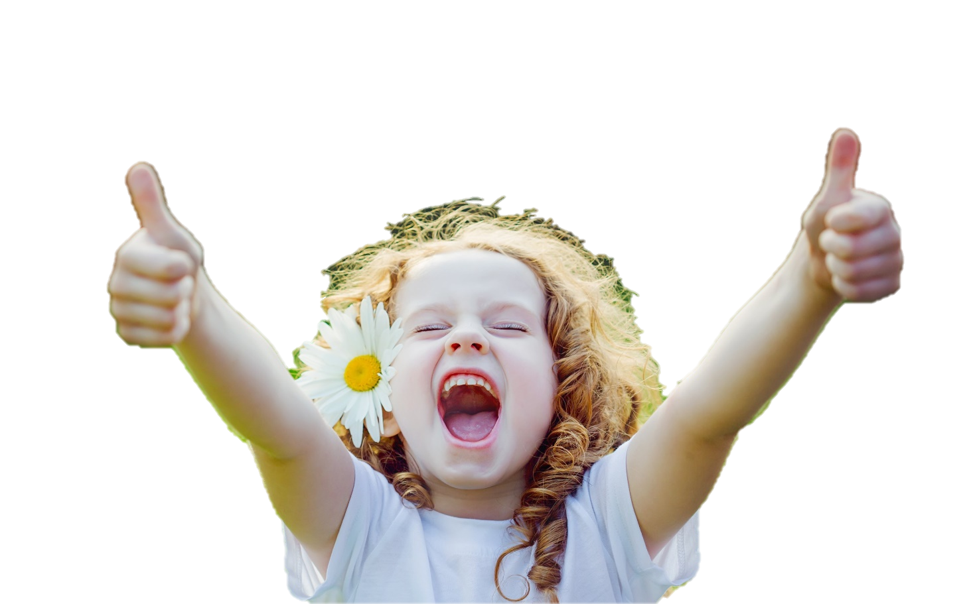
Возможности нашего мозга в наших руках!

